Slide 1
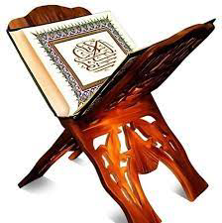

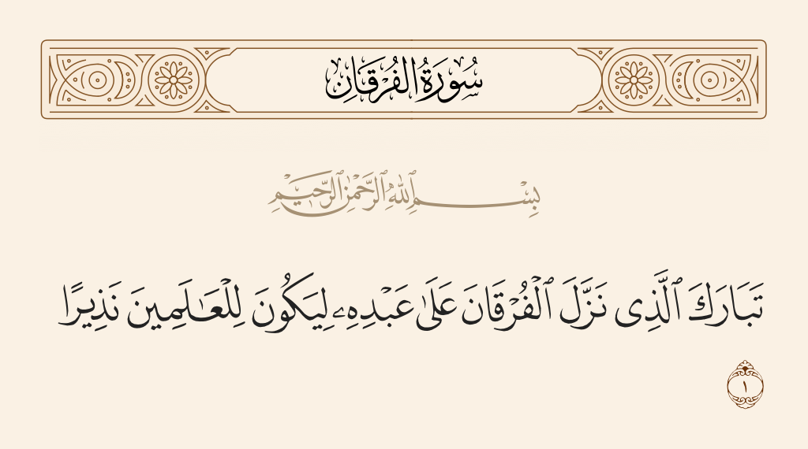


مفاتيح حصة القرآن الكريم :

Slide 2
استراتيجية الحلقات القرآنية

Slide 3


المفتاح الأول :
ما نوع السورة ؟

Slide 4
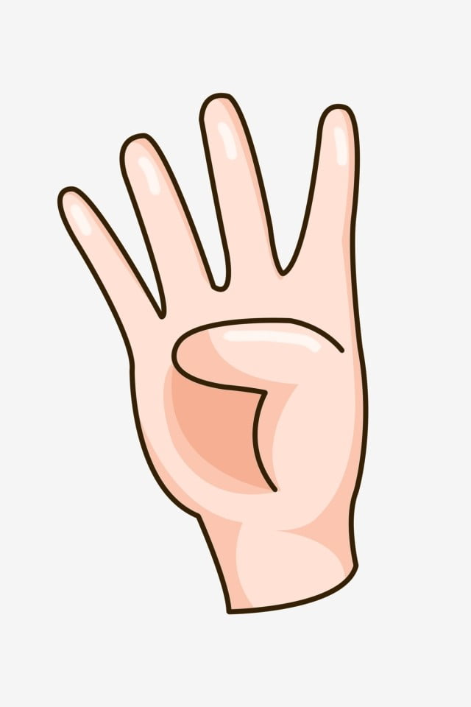
المفتاح الثاني :
كم عدد آيات السورة؟

Slide 5
المفتاح الثالث :
ماهو ترتيب السورة في المصحف؟
١ | ٢ | ٣ | ٤ | ٥ | ٦ | ٧ | ٨ | ٩ | ١٠ | ١١ | ١٢ | ١٣ | ١٤ | ١٥
١٦ | ١٧ | ١٨ | ١٩ | ٢٠ | ٢١ | ٢٢ | ٢٣ | ٢٤ | ٢٥ | ٢٦ | ٢٧ | ٢٨ | ٢٩ | ٣٠
٣١ | ٣٢ | ٣٣ | ٣٤ | ٣٥ | ٣٦ | ٣٧ | ٣٨ | ٣٩ | ٤٠ | ٤١ | ٤٢ | ٤٣ | ٤٤ | ٤٥
٤٦ | ٤٧ | ٤٨ | ٤٩ | ٥٠ | ٥١ | ٥٢ | ٥٣ | ٥٤ | ٥٥ | ٥٦ | ٥٧ | ٥٨ | ٥٩ | ٦٠
٦١ | ٦٢ | ٦٣ | ٦٤ | ٦٥ | ٦٦ | ٦٧ | ٦٨ | ٦٩ | ٧٠ | ٧١ | ٧٢ | ٧٣ | ٧٤ | ٧٥
٧٦ | ٧٧ | ٧٨ | ٧٩ | ٨٠ | ٨١ | ٨٢ | ٨٣ | ٨٤ | ٨٥ | ٨٦ | ٨٧ | ٨٨ | ٨٩ | ٩٠
٩١ | ٩٢ | ٩٣ | ٩٤ | ٩٥ | ٩٦ | ٩٧ | ٩٨ | ٩٩ | ١٠٠ | ١٠١ | ١٠٢ | ١٠٣ | ١٠٤ | ١٠٥
١٠٦ | ١٠٧ | ١٠٨ | ١٠٩ | ١١١ | ١١٢ | ١١٣ | ١١٤

Slide 6

المفتاح الرابع :
حددي الجزء و الحزب؟
حددي الجزء؟
١ | ٢ | ٣ | ٤ | ٥ | ٦ | ٧ | ٨ | ٩ | ١٠ | ١١ | ١٢ | ١٣ | ١٤ | ١٥
١٦ | ١٧ | ١٨ | ١٩ | ٢٠ | ٢١ | ٢٢ | ٢٣ | ٢٤ | ٢٥ | ٢٦ | ٢٧ | ٢٨ | ٢٩ | ٣٠
حددي الحزب؟
١ | ٢ | ٣ | ٤ | ٥ | ٦ | ٧ | ٨ | ٩ | ١٠ | ١١ | ١٢ | ١٣ | ١٤ | ١٥
١٦ | ١٧ | ١٨ | ١٩ | ٢٠ | ٢١ | ٢٢ | ٢٣ | ٢٤ | ٢٥ | ٢٦ | ٢٧ | ٢٨ | ٢٩ | ٣٠
٣١ | ٣٢ | ٣٣ | ٣٤ | ٣٥ | ٣٦ | ٣٧ | ٣٨ | ٣٩ | ٤٠ | ٤١ | ٤٢ | ٤٣ | ٤٤ | ٤٥
٤٦ | ٤٧ | ٤٨ | ٤٩ | ٥٠ | ٥١ | ٥٢ | ٥٣ | ٥٤ | ٥٥ | ٥٦ | ٥٧ | ٥٨ | ٥٩ | ٦٠

Slide 7

المفتاح الخامس :
معجم الكلمات
١-حددي الكلمات التي لا تعرفي معناها ؟

Slide 8
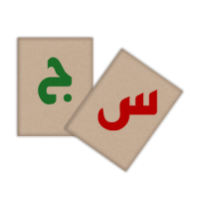
المفتاح السادس :
الفهم القرآئي
١-موضوع الآيات.
٢-تحليل محتوى الآيات.
٣-الدروس المستفادة.

Slide 9
المفتاح السابع :
الحكم التجويدي
الإظهار الحلقي
الإخفاء
الإدغام بغنة
المد المتصل
الإدغام بغير غنة
المد المنفصل
الإقلاب
المد العارض لسكون

Slide 10
المفتاح الثامن :
رسم الكلمات
الرسم الإملائي
الرسم العثماني

Slide 11
المفتاح التاسع :
علامات الوقف
استخرجي علامة الوقف ؟
مامعنى هذه العلامة؟

Slide 12







استمارة متابعة الحلقات
الحلقات | الانضباط | إحضار المصاحف | الهدوء | الإنجاز | التقويم النهائي

